Slide 1
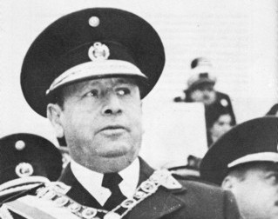
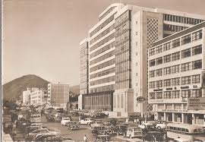
DICTADURA Y AUTORITARISMO / OBRAS PÚBLICAS Y MODERNIZACIÓN DEL ESTADO
EL OCHENIO (1948-1956): “HECHOS Y NO PALABRAS”

Slide 2
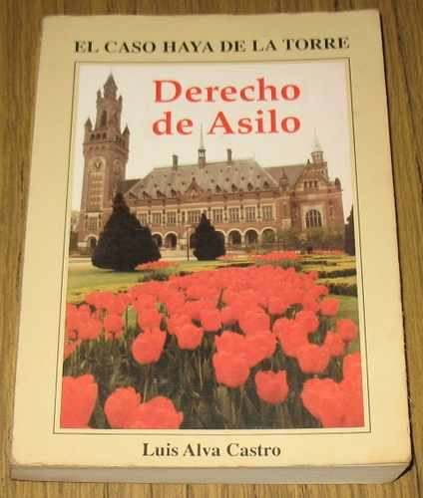
CARACTERÍSTICAS POLÍTICAS
1948-1950: Presidente de la Junta Militar:
Ley de Seguridad Interior: Suspensión de garantías personales y pena capital para los que atenten contra la estabilidad del Estado.
El asilo de Haya de la Torre.
Legitimación del poder: Elecciones de 1950 / Único candidato.

Slide 5
CARACTERÍSTICAS POLÍTICAS
1950-1956: Presidente Constitucional:
Autoritarismo y represión: Persecución de líderes políticos (apristas y comunistas) y dirigentes sindicales , exilio de Haya de la Torre (1954).
Populismo para acallar los reclamos de los sectores populares: Se creó el Ministerio de Trabajo, indemnizaciones por accidentes de trabajo, participación de obreros y empleados en las utilidades de las empresas, seguro social del empleado, apoyo a damnificados en caso de desastres, etc.

Slide 6
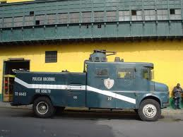
APRISTAS ACUSADOS DE TERRORISMO
ROCHABUS

Slide 7
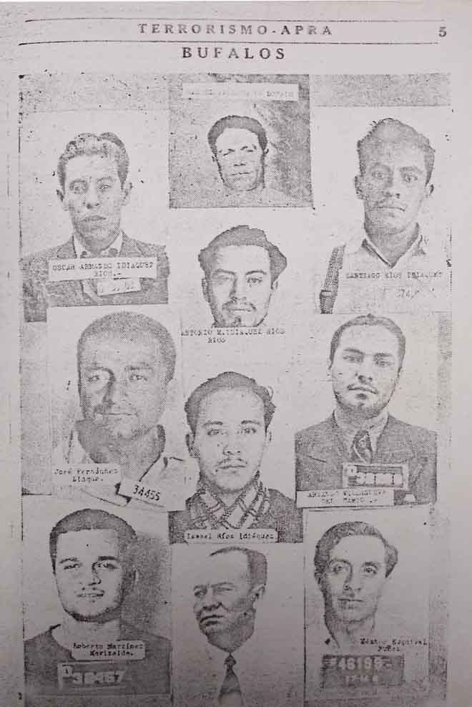

Slide 8
CARÁCTERÍSTICAS ECONÓMICAS
«El capital estadounidense encuentra en el Perú condiciones ideales para insertarse: grandes franquicias tributarias, libertad de cambios, un gobierno fuerte y paz social. Las condiciones creadas por Odría no serán modificadas sustantivamente por los gobiernos que le siguen hasta 1968. (…) Se realizan obras públicas que permiten repartir prebendas entre los allegados al régimen, alivian las presión de los sectores migrantes por empleo y servicios públicos básicos y ganan para el odrísmo una clientela popular con la cual neutralizan al Apra y al Partido Comunista, que continúan conspirando desde la clandestinidad»
Nelson Manrique

Slide 9
CARACTERÍSTICAS ECONÓMICAS
Política económica liberal:
Promover la inversión extranjera: Reiniciar el pago de la deuda externa para brindar confianza al capital internacional / Beneficios tributarios a empresas extranjeras.
Promover las exportaciones / Contexto favorable con la guerra de Corea: Minería (Grandes beneficios a empresas como Marcona Mining Company, Cerro de Pasco Corporation, Southern Peru Copper Corporation), Pesca (Harina de pescado), Petróleo (La IPC fue la gran beneficiada), Agroexportación (Azúcar y algodón).

Slide 10
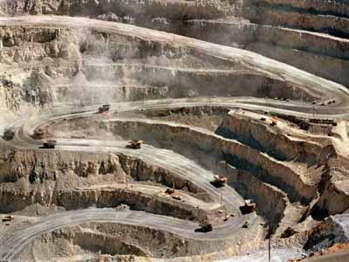
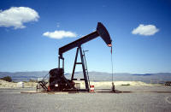
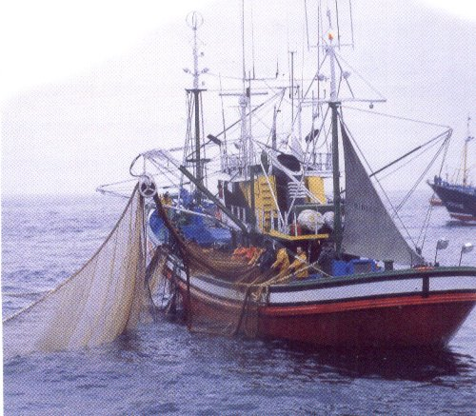

Slide 11
CARACTERÍSTICAS ECONÓMICAS
Consecuencias del liberalismo económico:
Bajos aranceles: Aumenta la importación de productos agrícolas.
Crisis de la agricultura de consumo interno.
Crecimiento desigual entre la economía de la costa y sierra trajo como consecuencia: EXODO MIGRATORIO DEL CAMPO A LA CIUDAD PREFERENTEMENTE LIMA.

Slide 12
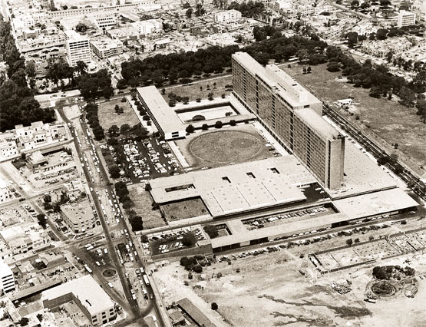
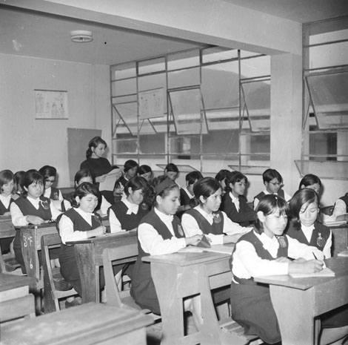
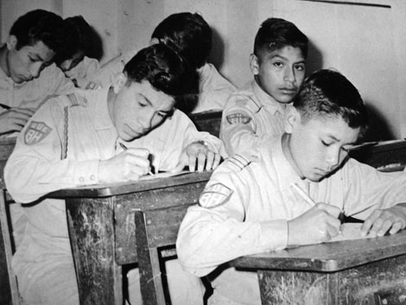
POPULISMO Y MODERNIZACIÓN EN INFRAESTRUCTURA
Ampliar cobertura del Seguro Social.
Incremento de salario a FF.AA y Policía.
Construcción de Hospitales (FF.AA, Policía, Rebagliati).
Construcción de GUE (Grandes Unidades Escolares).
Política asistencialista (migrantes).
Voto femenino.

Slide 13
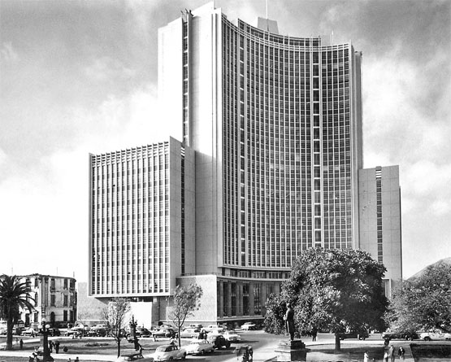
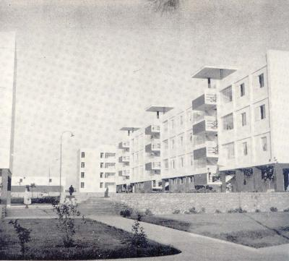

Slide 14
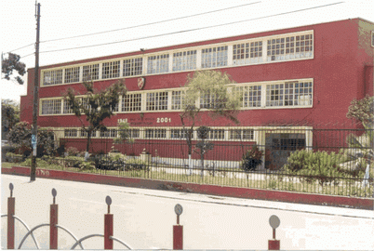
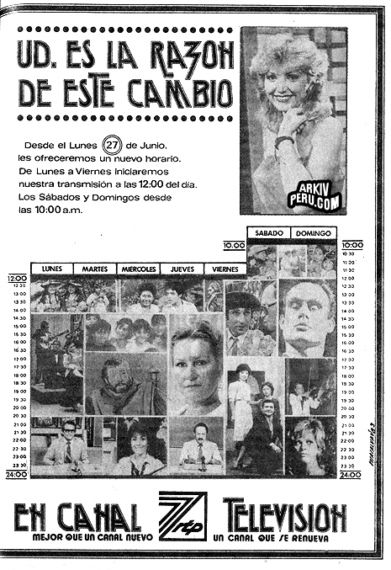
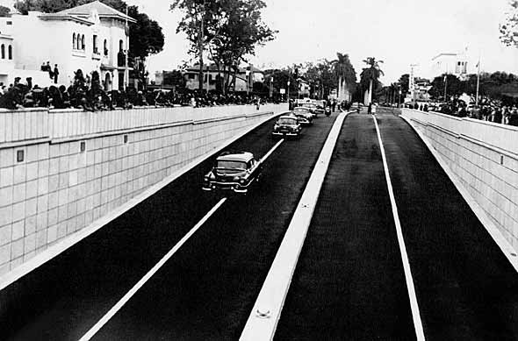

Slide 15
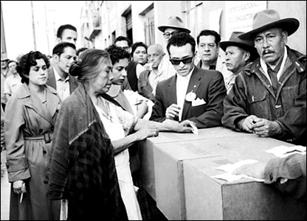
1955: DERECHO AL VOTO FEMENINO

Slide 16
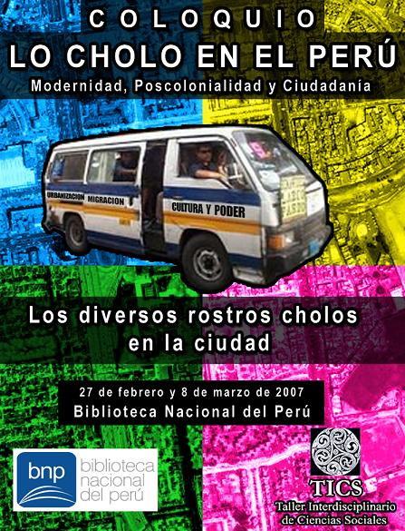
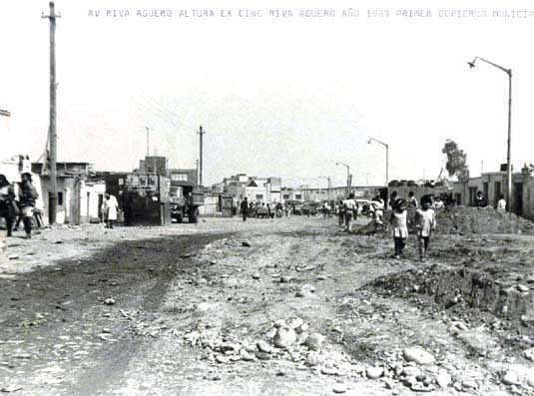
CAMBIOS SOCIALES A MEDIADOS DEL SIGLO XX
Población peruana:
* Explosión demográfica.
* Avance de la urbanización.
* Mestizaje.
Fenómeno migratorio:
* Crecimiento poblacional.
* Crisis agrícola andina.
* Modernización de agricultura costeña.
* Influencia del estilo de vida urbano.
Cultura popular:
* Redes sociales solidarias.
* Cholificación.

Slide 17
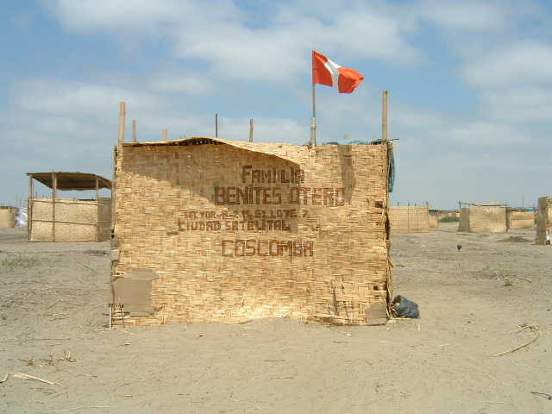
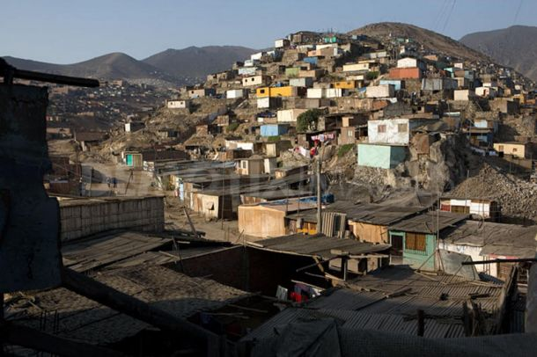
LOS PUEBLOS JÓVENES: EL DESBORDE POPULAR

Slide 18
